Slide 1


CIA(Control Inventory AI)
1조

Slide 2
목차
1. Member 소개
2. Why?
3. Direction Pursued
4. Diagram
5. Scheduling
6. 시연영상
7. Skill 및 각자 활용한 Model 설명 및 문제점
8. 문제점 및 개선사항
9. Q & A

Slide 3

1. Team Member
공병현 : Face Recongnition, RFID
신은상 : Text Detect
이중섭 : Object Detect
최영중 : Whisper

Slide 4
2. Why?
얼굴인식을 통한 보안 : 얼굴인식 기술을 접목 보안 이슈를 해결하고 무단 접근과 도난 등을 방지하고자 함
재고관리부분 : 실시간 재고 모니터링, 적정 재고를 유지하고 재고 관리에 소요되는 인력과 비용을 최소화하고자 함
사용자 친화적인 Interface : 사용자 친화적인 인터페이스 UI제공하고자 함
실시간 재고파악 : 실시간으로 재고 파악 가능으로 인한 과다/부족 재고 최소화

Slide 5
3. Flow Chat
1
사람이 들어오면 카메라로 인식
사람이 출입하면 카메라를 통하여 얼굴인식을 진행합니다
2
AI를 이용하여 Face Checking
인공지능을 활용하여 신원을 파악합니다
3
신원파악 후 Whisper 호출
신원이 확인되면 위스퍼를 호출합니다
4
상품 이름을 말하면 DataBase 검색
상품 이름을 말하면 데이터베이스에서 검색됩니다
5
확인된 위치를 음성으로 안내
확인된 위치는 음성 안내로 안내됩니다
6
반출시 RFID로 Checking
상품이 반출될 때는 RFID로 확인합니다

Slide 6
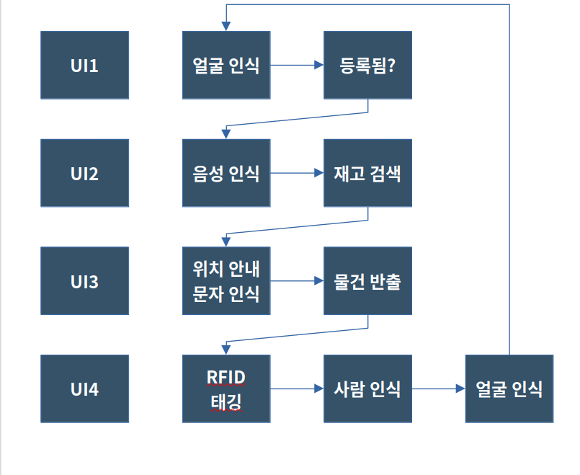
4. High Level Design

Slide 7

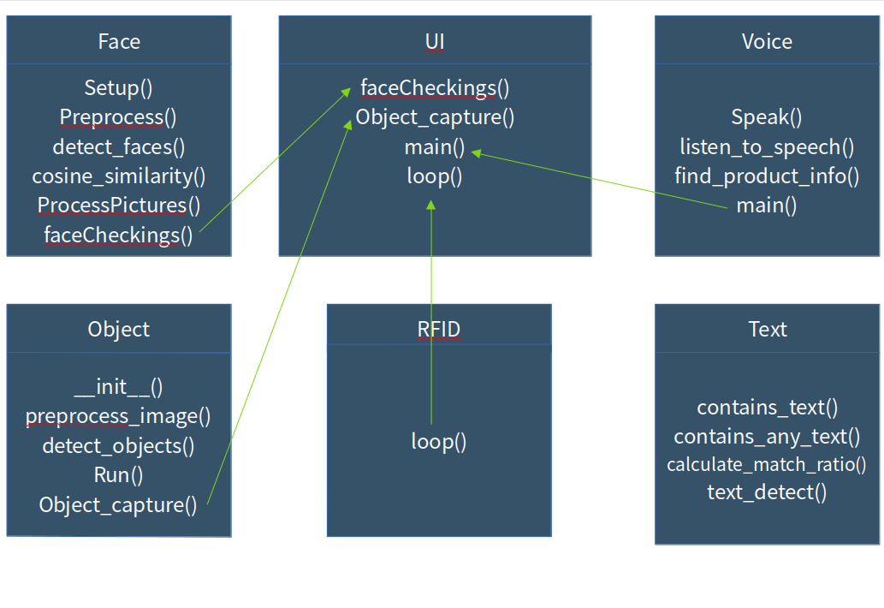
4. Low Level Design

Slide 8
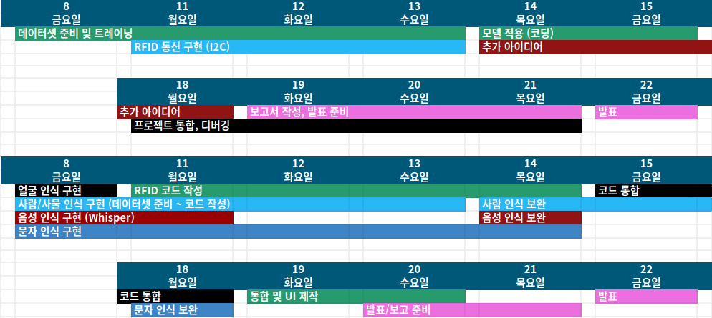
5. Scheduling

Slide 9
https://youtu.be/ZHjXpxrN4Ws
6. 시연 영상

Slide 10
7. Skill 및 각자 활용한 Model 설명 및 문제점

Slide 11
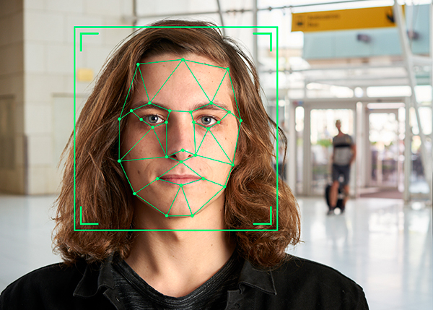
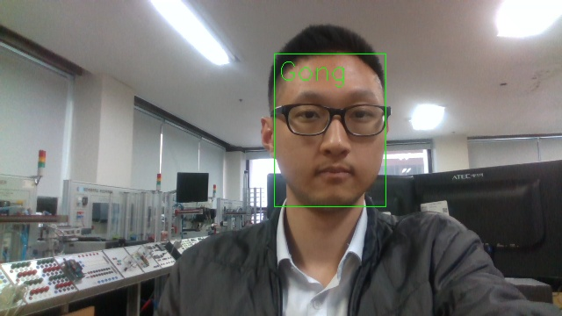
Face Recongnition
※ Face Net
- FaceNet을 활용하여 얼굴 인식 구현

Slide 12
음성 인식
※ Whisper API
- Whisper 모델은 Small

Slide 13
음성 인식 문제점
◎ 코드 통합문제 - 다른파트와의 코드 merge 문제
◎ 모델선정 - Pyaudio를 사용하여 녹음된 파일을 Whisper AI를 이용하였으나 한글 인식이 매우 낮음
◎ SpeechRecognition 라이브러리를 활용

Slide 14
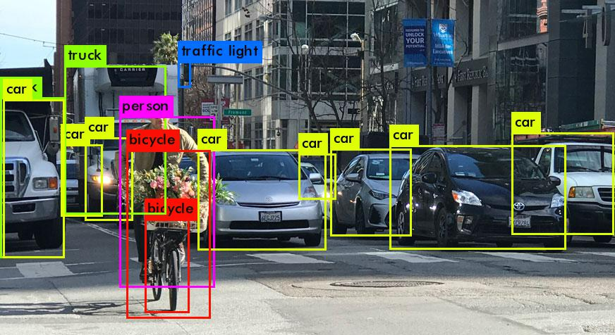
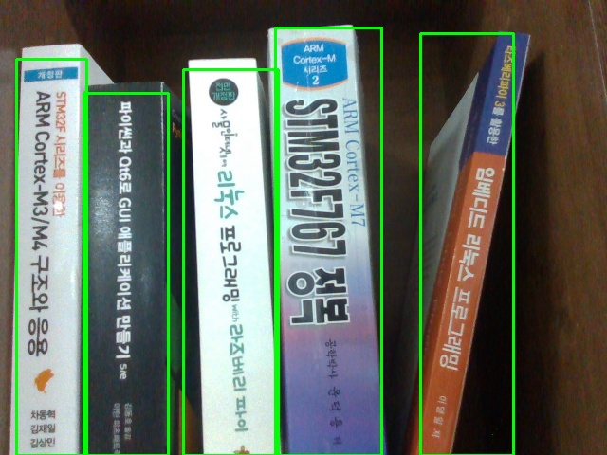
Object Detecting
※ Otx Train Model - YOLO-X
※ Labeling Model
※ Image Labeling - CVAT

Slide 15
Object Detecting 문제점

Slide 16
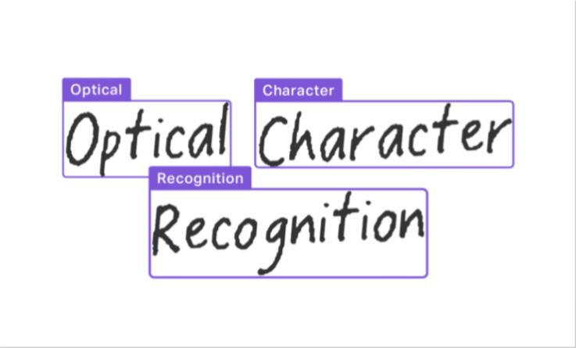
Text Detecting
※ OCR Model - PaddleOCR
- 가장 인식률이 좋은 모델 사용

Slide 17
Text Detect 문제점
◎ 모델선정 - 한글 인식률 높은 모델을 선정하는데 어려움이 있었음
◎ Text Detecting의 인식율 - 사용할 수 있는 모델 중 가장 높은 인식율 지닌 모델을 사용하였으나 결과값이 기대에 미치지 못함

Slide 18
문제점 1
◎ 주제선정 - 주제 선정 및 아이디어 관련 문제
◎ 모델선정 - 각자 맡은 부분에서 가장 좋은 모델을 선정하고 활용하는데서의 문제
◎ 코드통합 - 코드를 통합하는 과정에서 버전의 충돌이나 의존성, 빌드 및 배포 등의 문제
◎ 모델선정 - Pyaudio를 사용하여 녹음된 파일을 Whisper AI를 이용하였으나 한글 인식이 매우 낮음

Slide 19
문제점 2
◎ Model Training - 학습 데이터 수집 및 라벨링 문제
◎ 인식율 변동 - 책 각도에 따른 책 인식률 변동 큼

Slide 20
개선사항 - 조타수의 부재
◎ 주제선정 - 각자의 아이디어 중 실현가능한 아이디어를 중점적으로 융합
◎ Github 관리 부실 - 매일마다 무지성으로 머지
◎ 코드의 계획을 더욱 철저히 하자
◎ 모델 트레이닝에 더 많은 시간을 할애할 수 있었다면 좋았겠다
◎ 컨트롤타워 역할을 할만한 사람을 조마다 넣어주세요
txt = 더 나은 모델 찾기
◎ obj = 한대의 카메라로 여러 색터의 사물 구분 기능 개선 (카메라 영역을 분할하고 좌표 지정하는 식으로)

Slide 21
Thank you!!
Thank you!!

